Slide 1

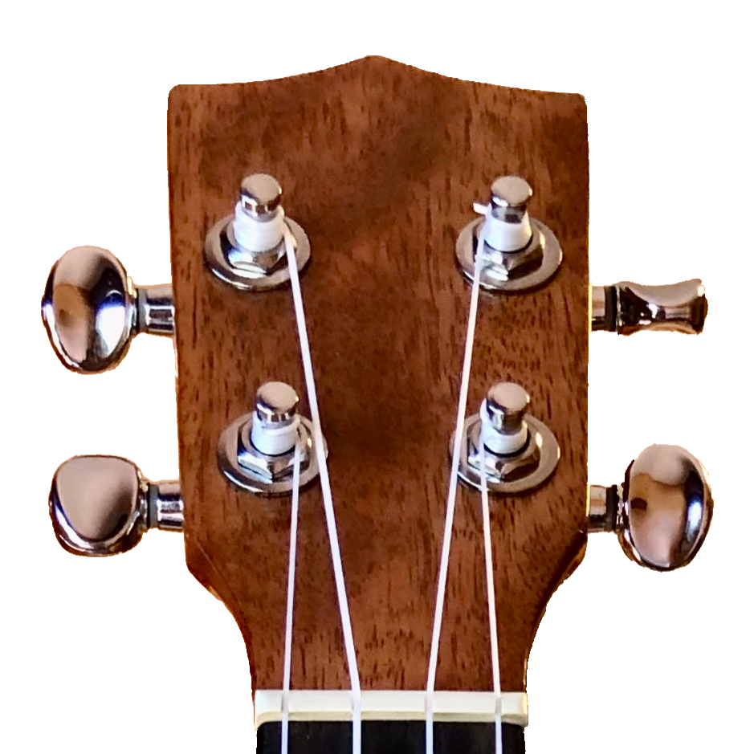
Conoce tu ukelele
Ángel mori Martínez Díez
DESARROLLO DE APLICACIONES MULTIPLATAFORMA

Slide 2
¿QUÉ ES Conoce tu ukelele?
POR Ángel mori Martínez Díez
UNA APLICACIÓN PARA aprendices DE UKELELE

Slide 3
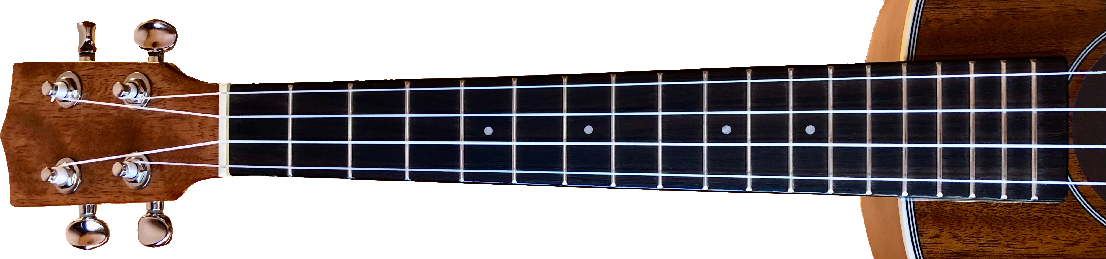
Esto es el índice
OBJETIVOS
RECURSOS NECESARIOS
DOCUMENTACIÓN
LO MÁS INTERESANTE
FUNCIONAMIENTO
FUTURAS MEJORAS
COMERCIALIZACIÓN

Slide 4

Estos son los objetivos
Portable y disponible sin conexión
Público especializado
Satisfacer una necesidad
Versatilidad
Explorar el instrumento
Acordes, escalas, afinaciones…

Slide 5

Estos son los Recursos necesarios
Hecho con Windows para Windows
Sin conexiones a Internet o BBDD

Slide 6

De aquí salió la Documentación
Recursos del propio grado
Documentación técnica de Microsoft
Stack Overflow
Pianochord.org
Wikipedia

Slide 7

Así es su Funcionamiento
Menu superior con opciones
Formularios que albergan la lógica
Modelos empleados por los formularios

Slide 8
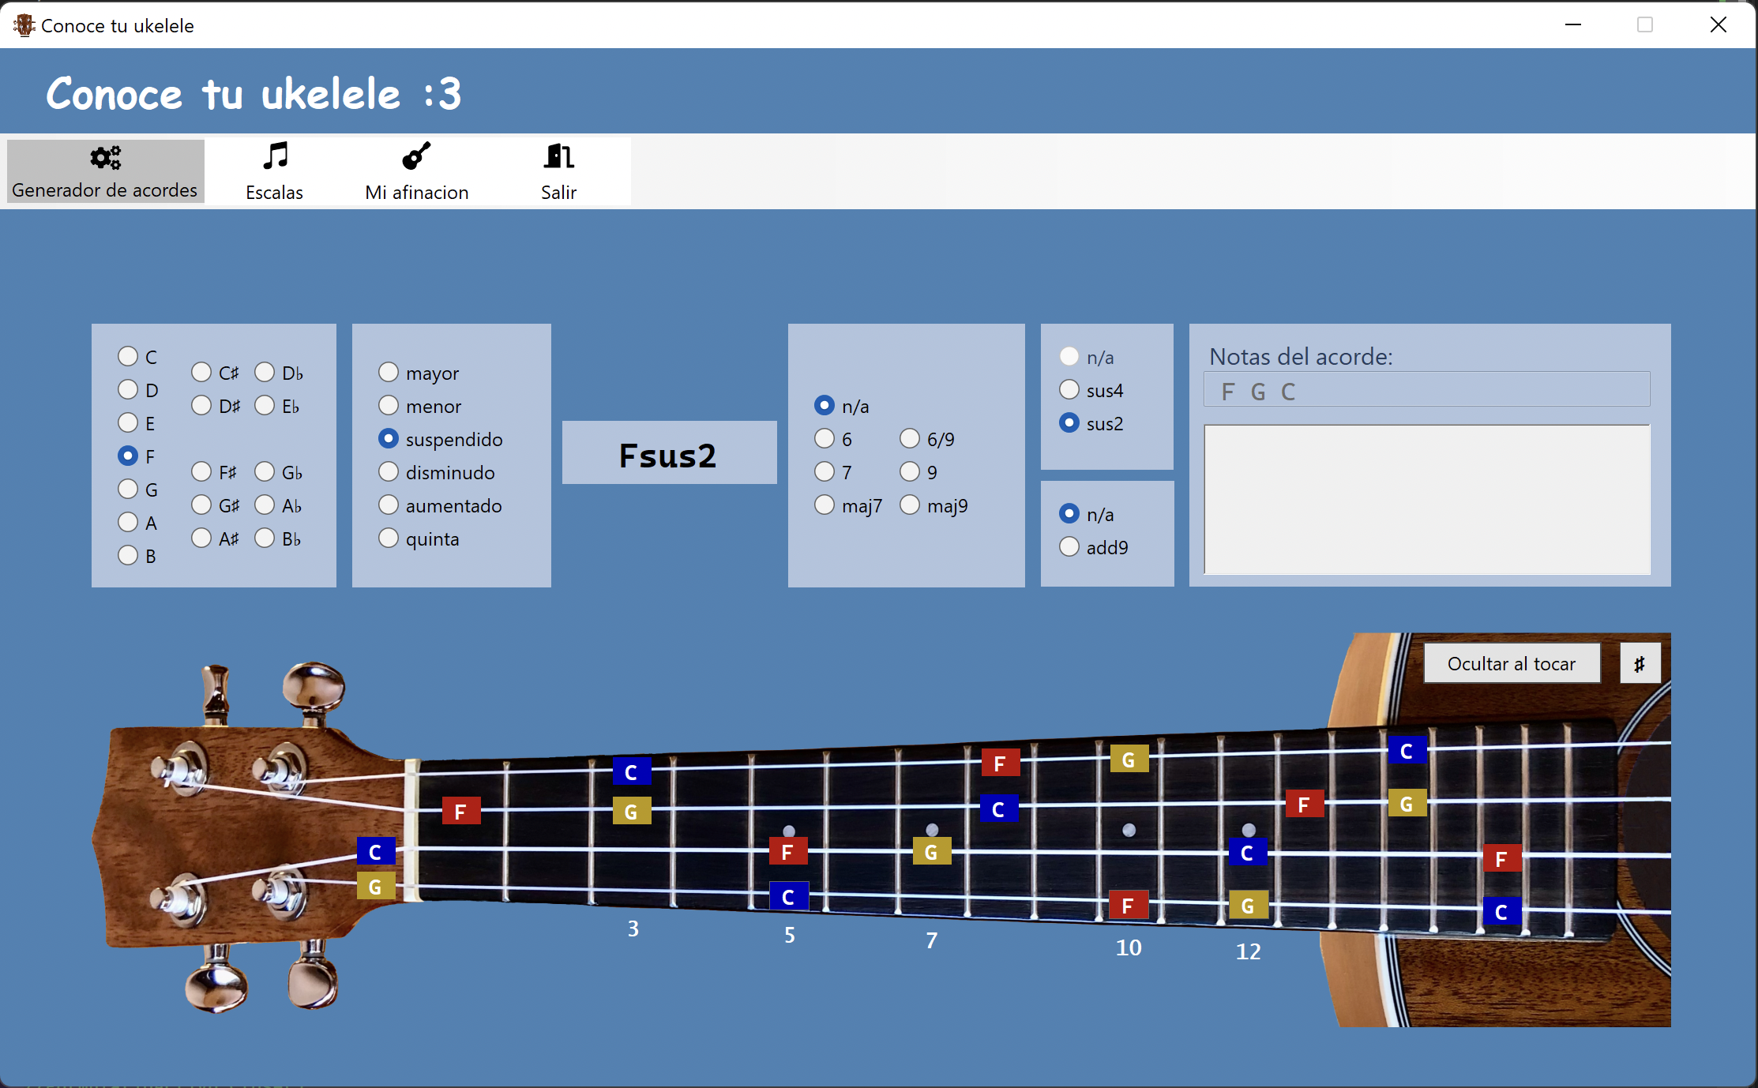
Funcionamiento

Slide 9
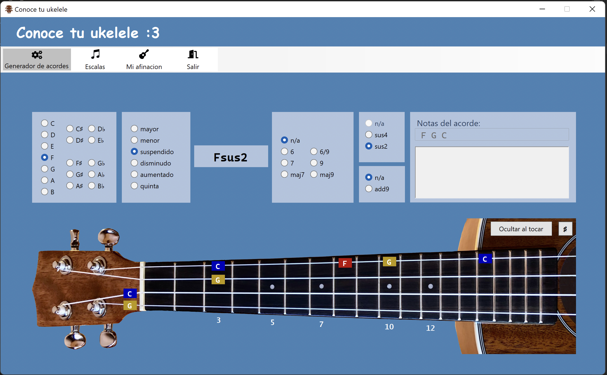
Funcionamiento

Slide 10
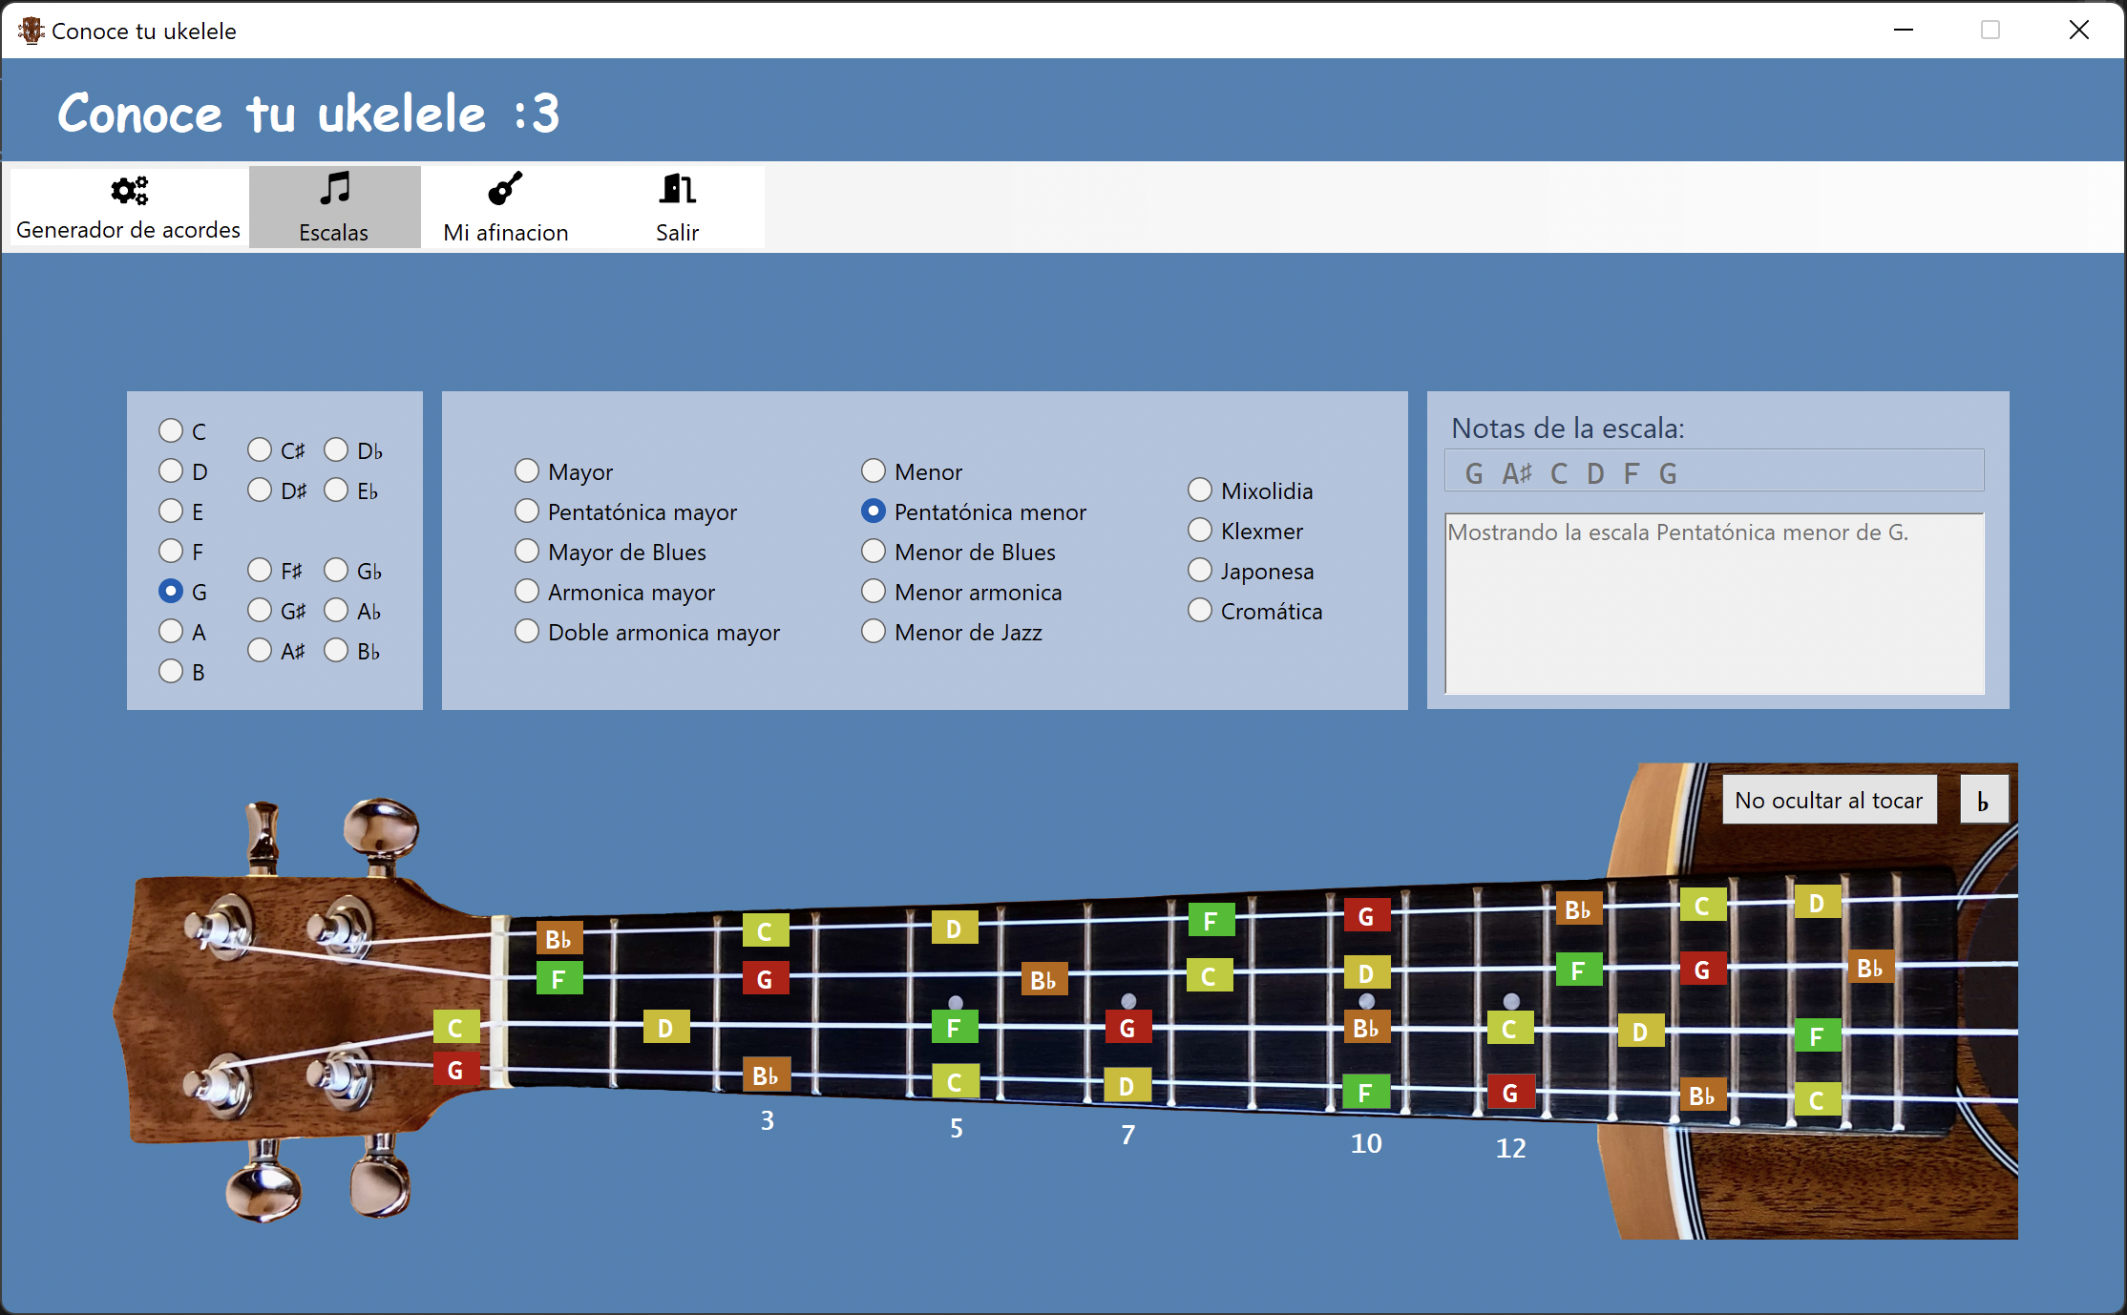
Funcionamiento

Slide 11
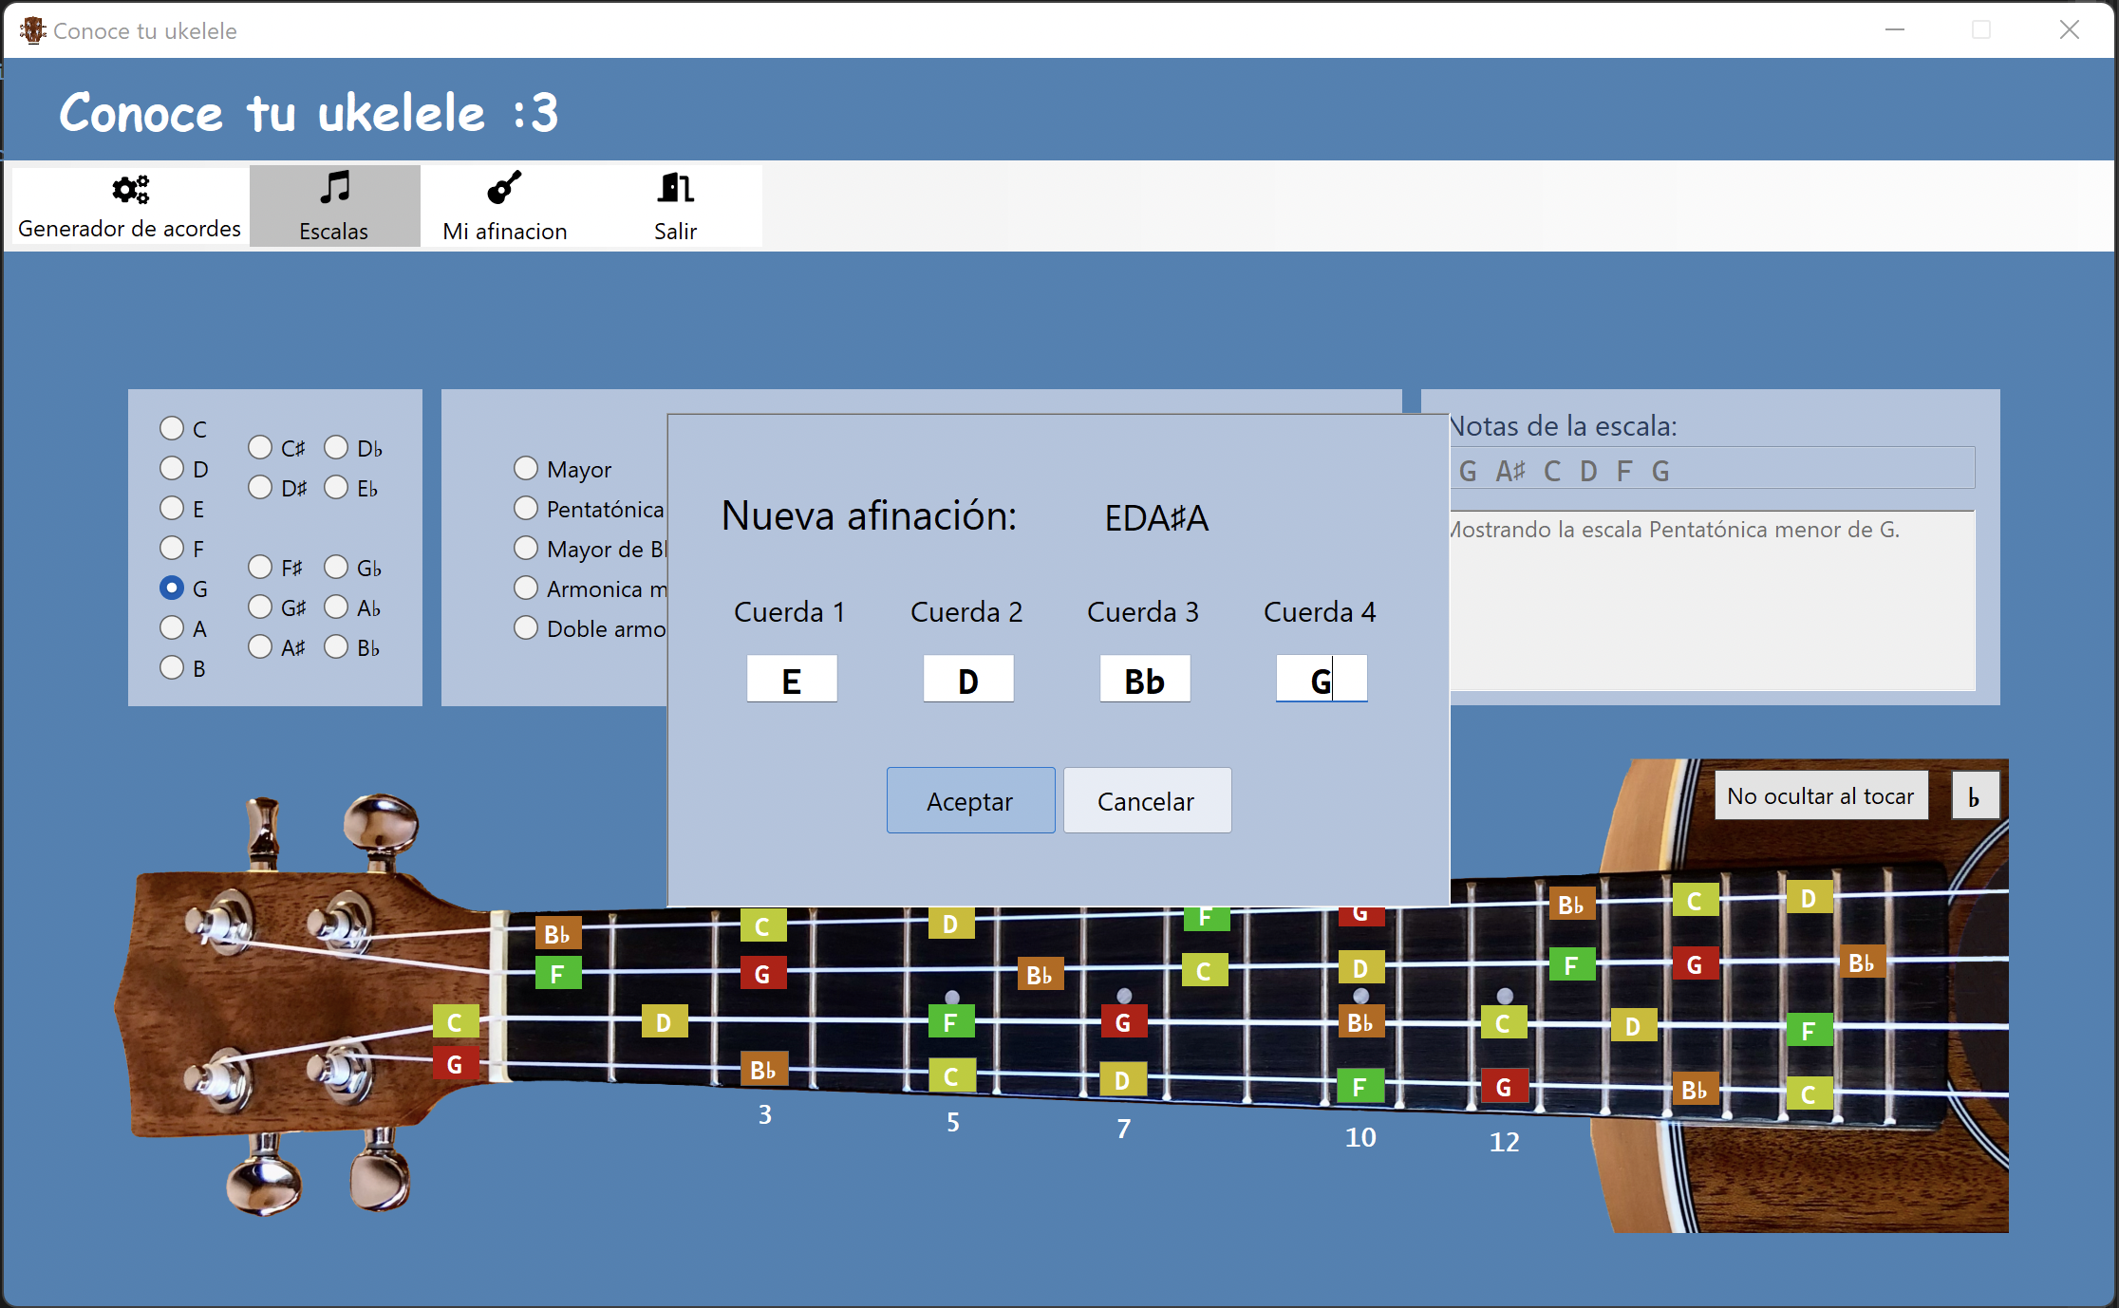
Funcionamiento

Slide 12
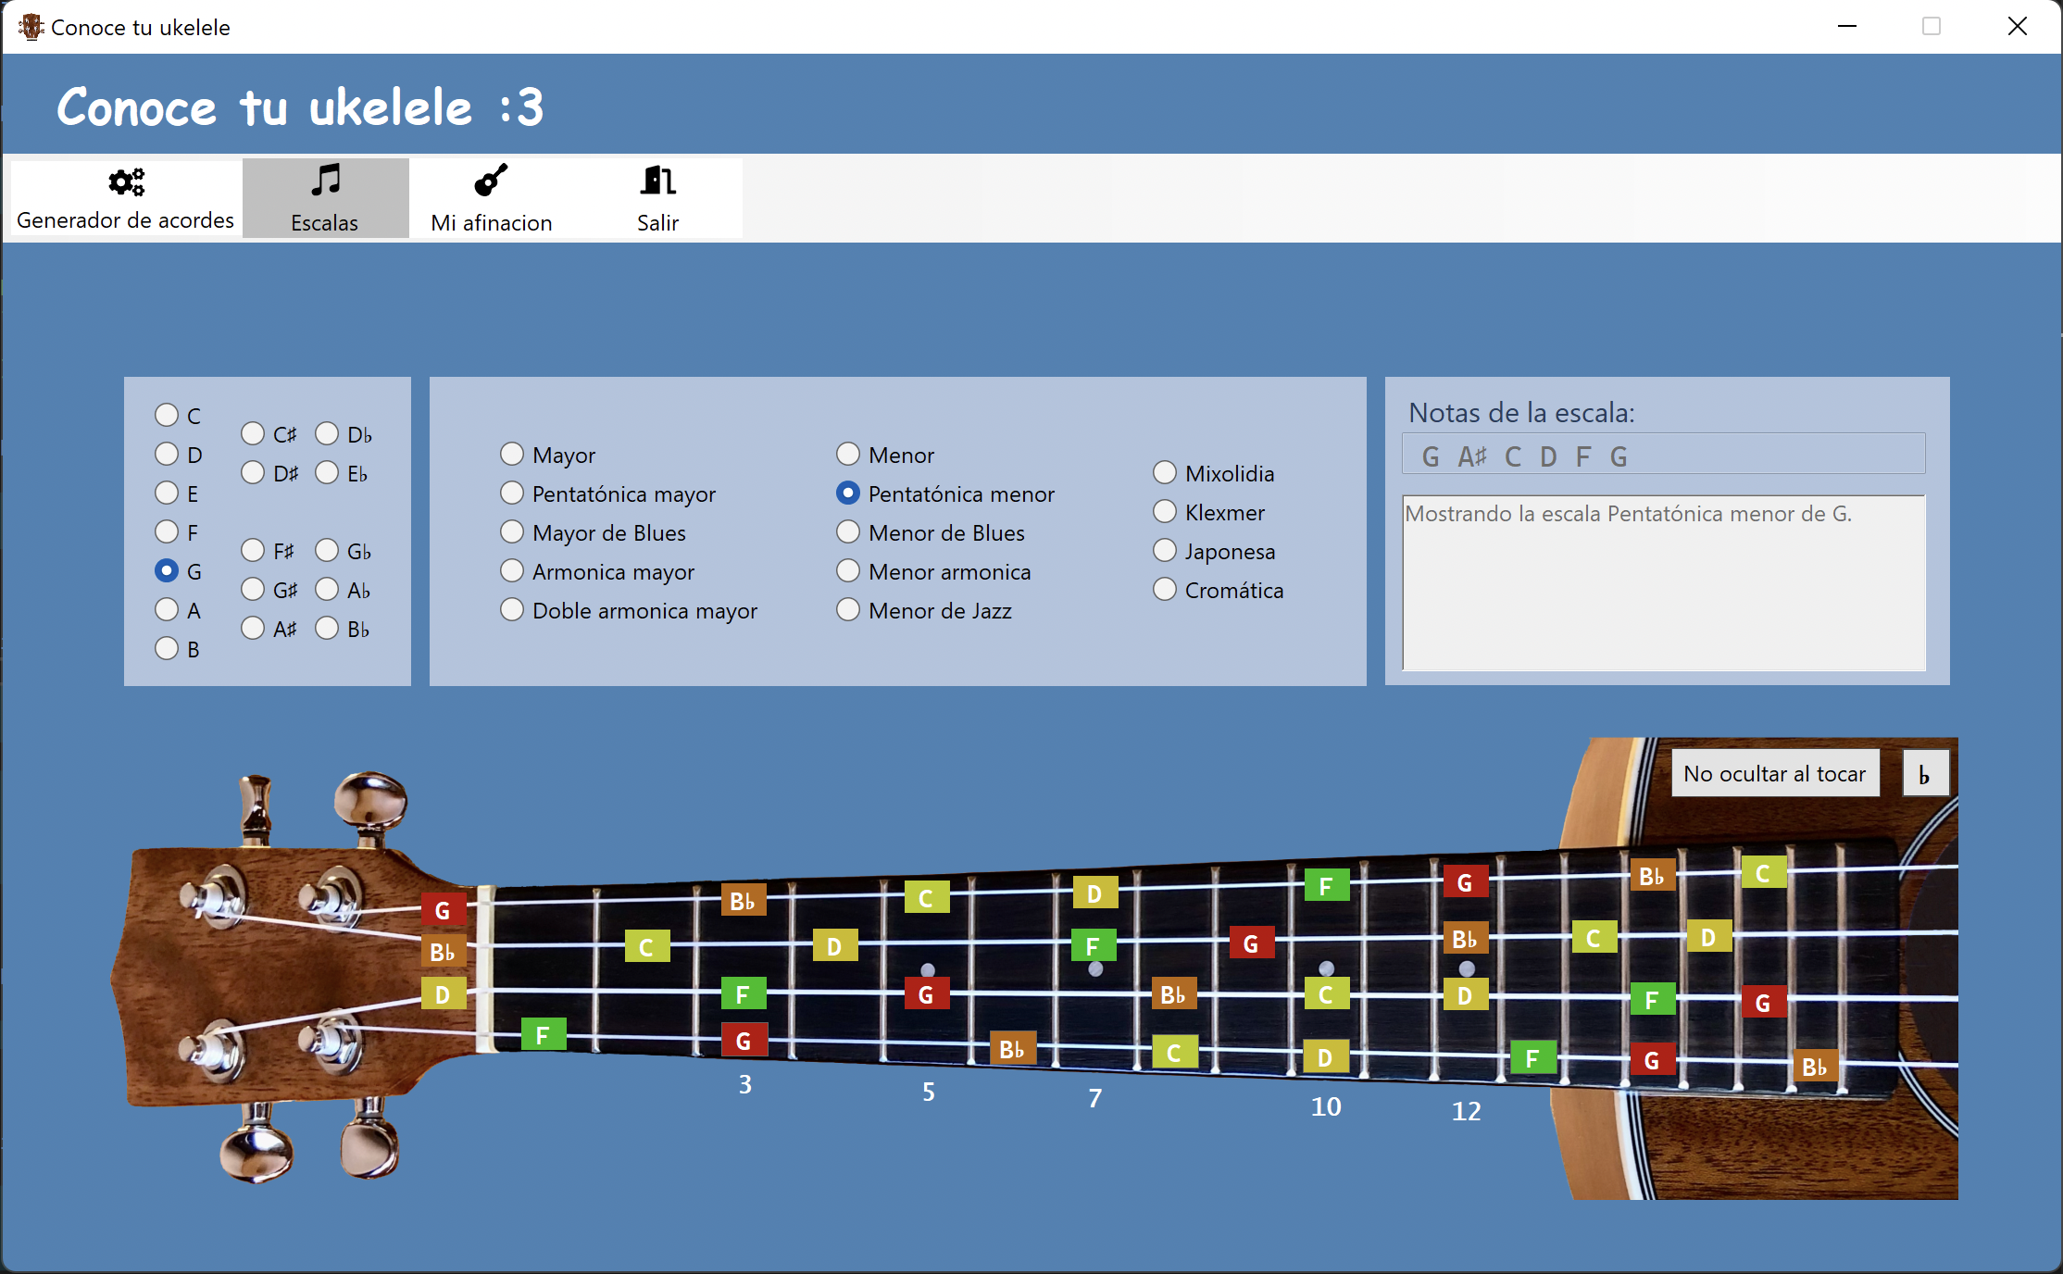
Funcionamiento

Slide 13

esto es lo más interesante
La música es matemáticas
Nuevas funcionalidades en el mercado
Funcionalidades existentes con distinto enfoque

Slide 14
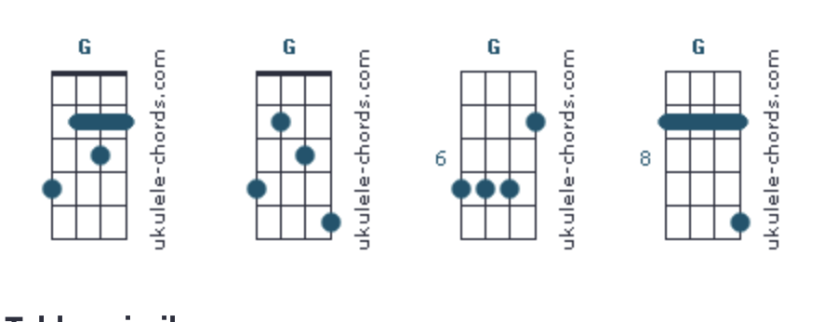
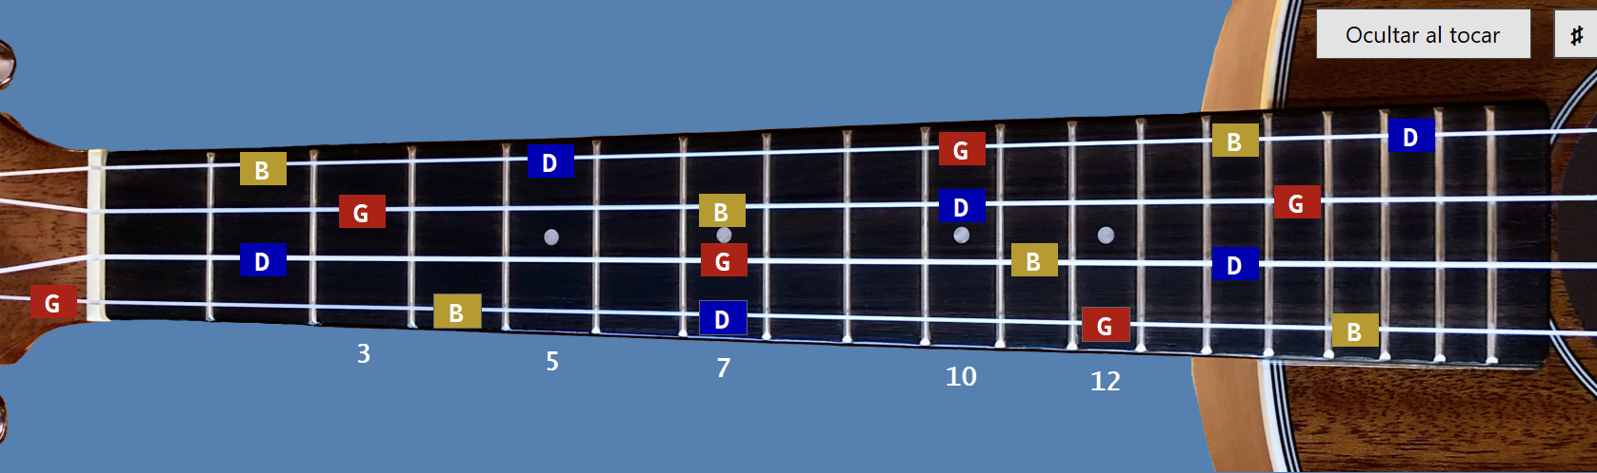
Diferencias con el mercado

Slide 15

Hay Futuras mejoras
Agregar nuevas escalas
Acordes avanzados
Reproducción de sonidos
Paso a versión web
Versión superior bajo licencia

Slide 16

Es posible la comercialización
Versión superior bajo licencia
Web versus escritorio
Web… junto a escritorio

Slide 17

Este es el momento de las Preguntas

